Slide 1
Travel buddy
All in one meshtastic komunikátor
By Tomáš Kuchta

Slide 2
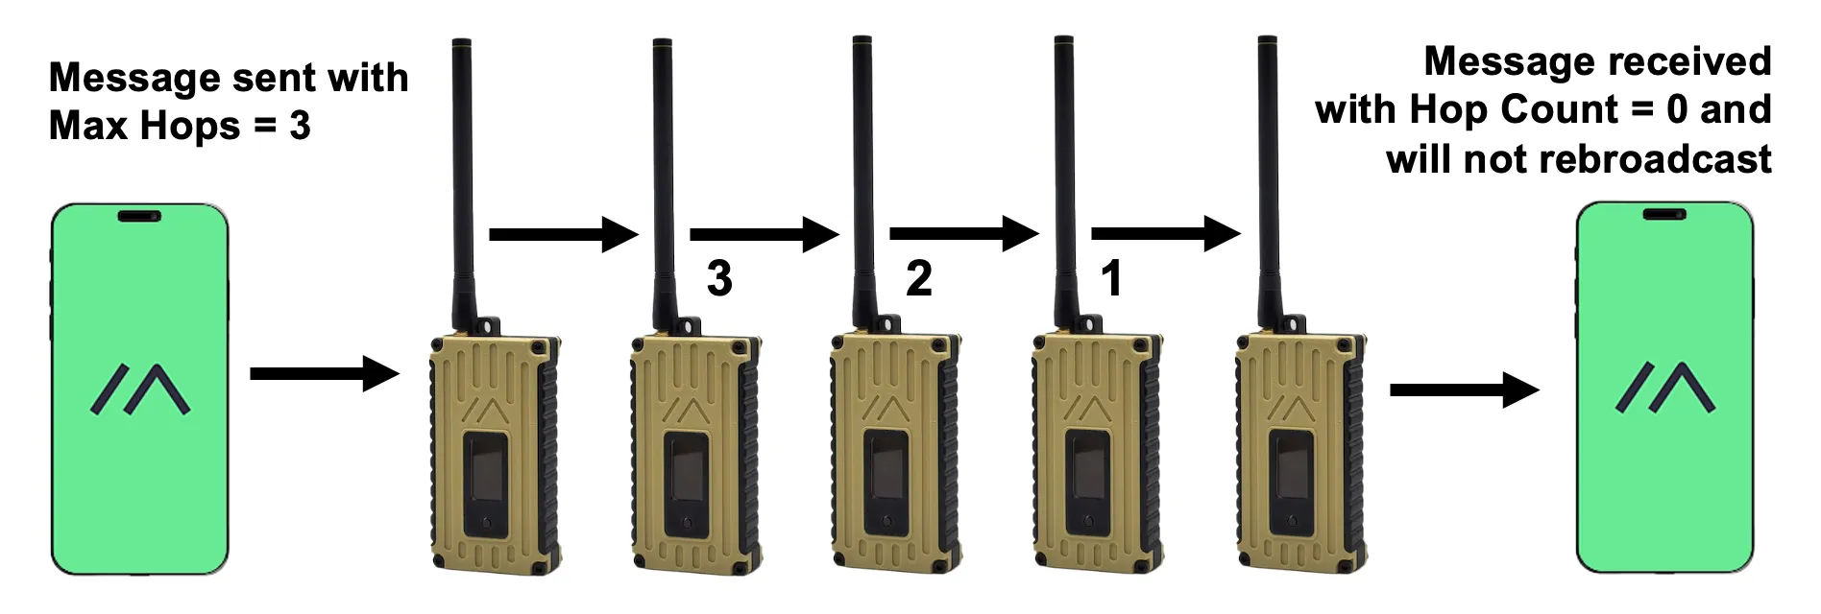
Začněme nejdřív u projektu meshtastic
Jedná se o decentralizovaný komunikační projekt na základě LoRa rádií
Nejčastější je posílání krátkých textových zpráv
Ale dají se posílat i data ze senzorů
Energeticky nenáročný provoz v řádě miliwat
  Dokáže se napájet ze solárního panelu
Notes:
Používá se třeba při výpadku sítí nebo v místech bez telefoního signálu

Slide 3
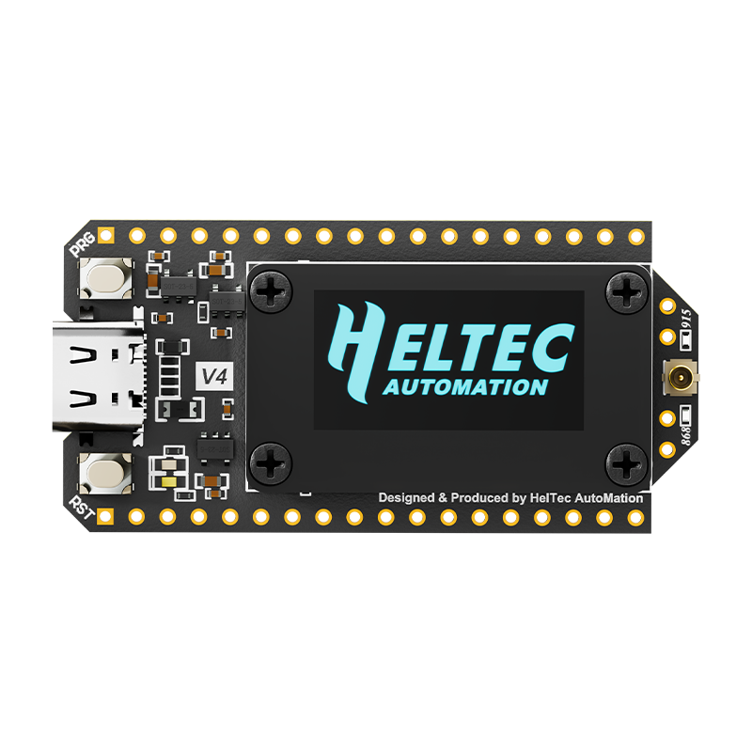
Uživatelské zařízení
Většinou obsahují
  MCU
  LoRA modem
  Obrazovku
A většina uživatelského vstupu se děje v mobilní aplikaci
Notes:
Což to není úplně ono pro off grid komunikaci
OR Toto řešení není ideální pro off-grid použití

Slide 4
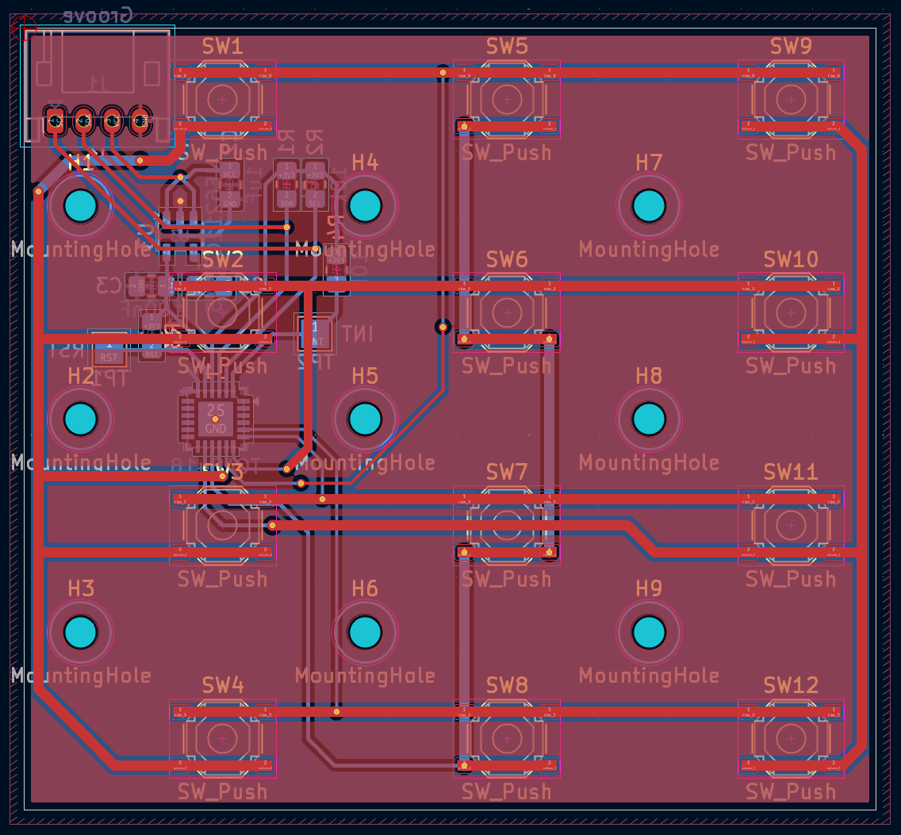
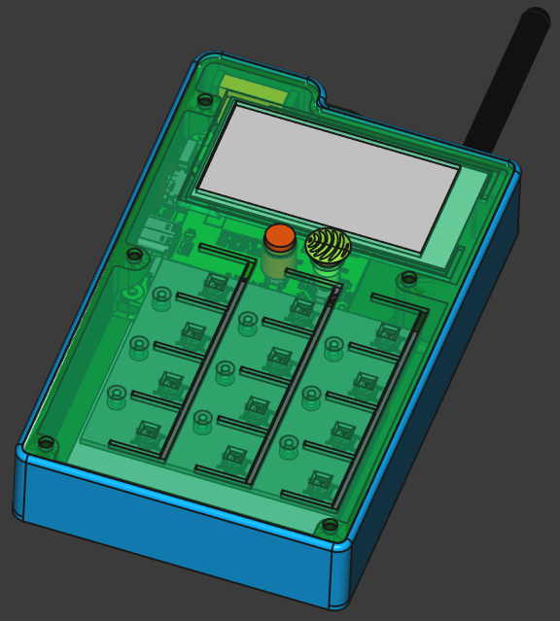
A proto jsem navrhnul Travel Buddy
Unikátní kompletní řešení pro meshtastic textovou komunikaci
Notes:
Výstup je realizován pomocí Eink obrazovky
A vstup navigačním tlačítkem
a revoluční Nokia telefoní klávesničkou

Slide 5
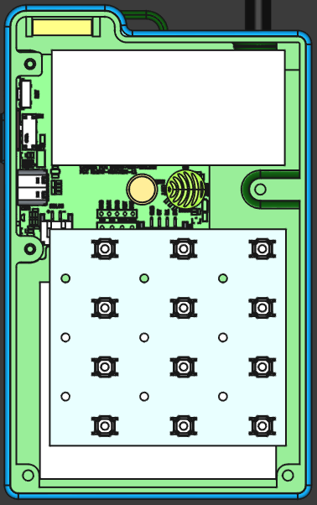
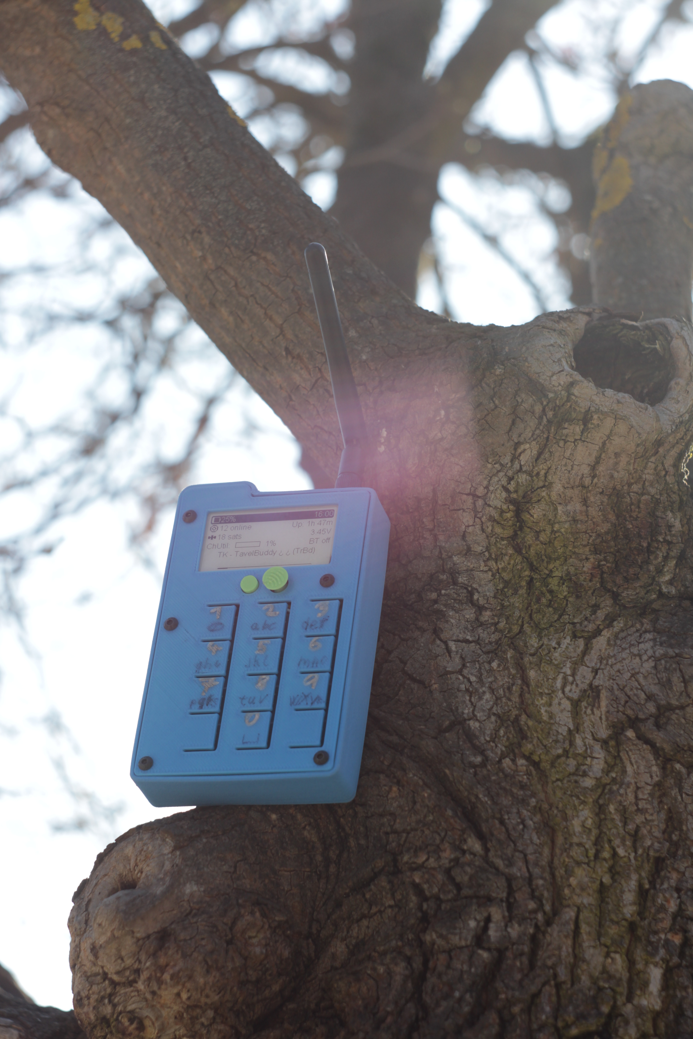
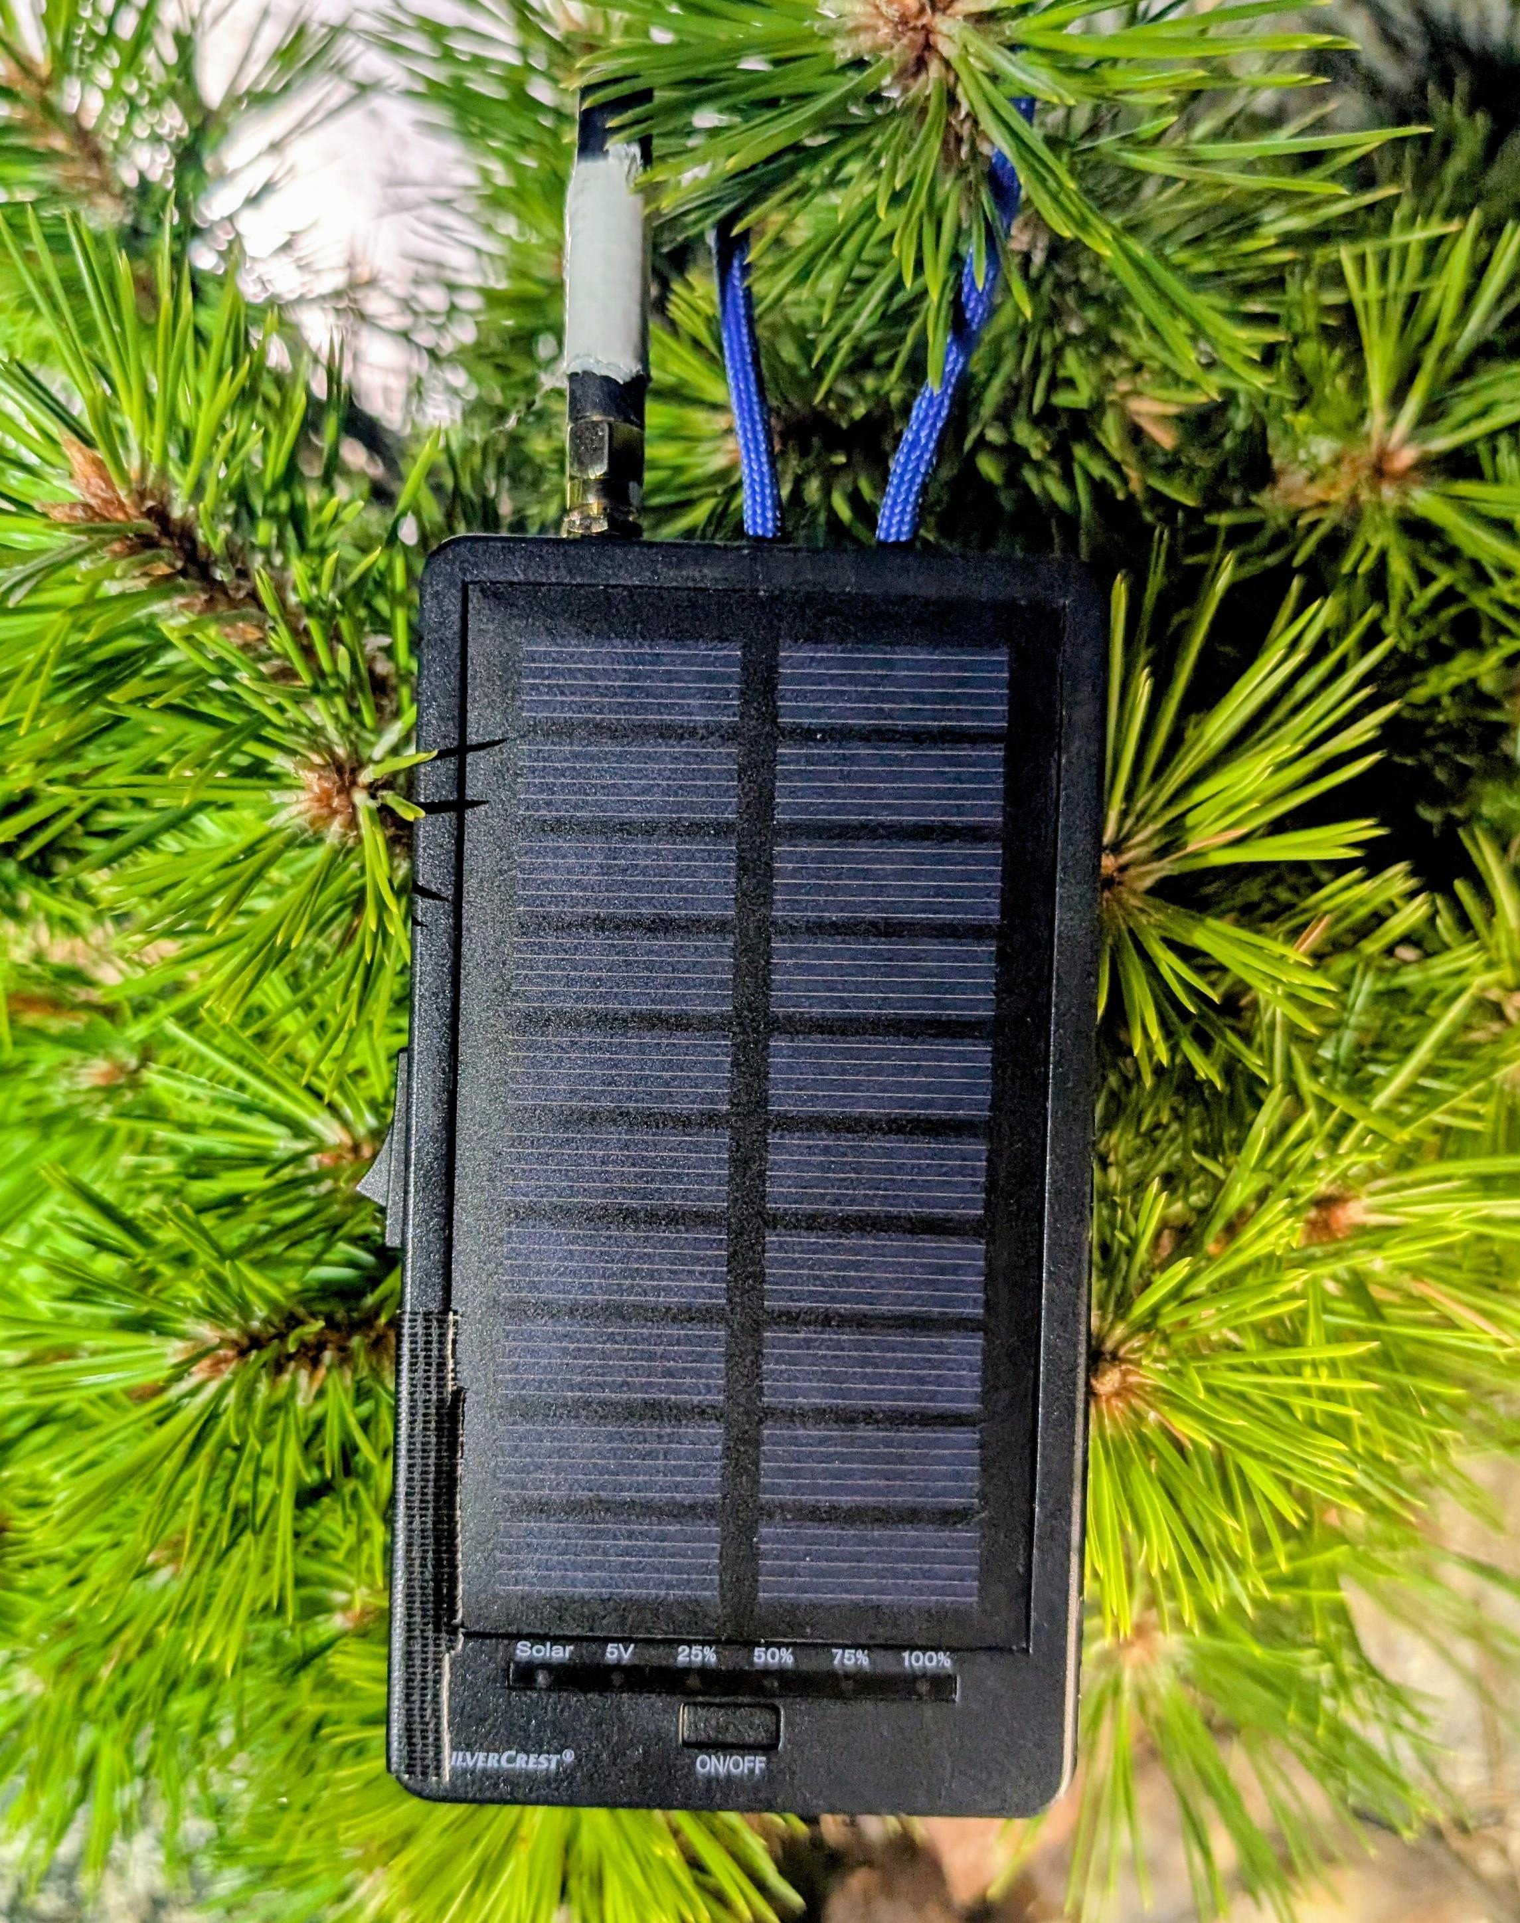

Slide 6
Mé další nápady pro využití meshtasticku
Přístupný sledovací systém pro psi
Monitotorování ptačí populace
Monitorování ovzduší
Monitorování koncentrace CO2 v místnosti

Slide 7
Zdroje
heltec.org
Meshtastic.org

